Slide 1
אַהֲרוֹן
'ahărôn
a-har-one'

Slide 2
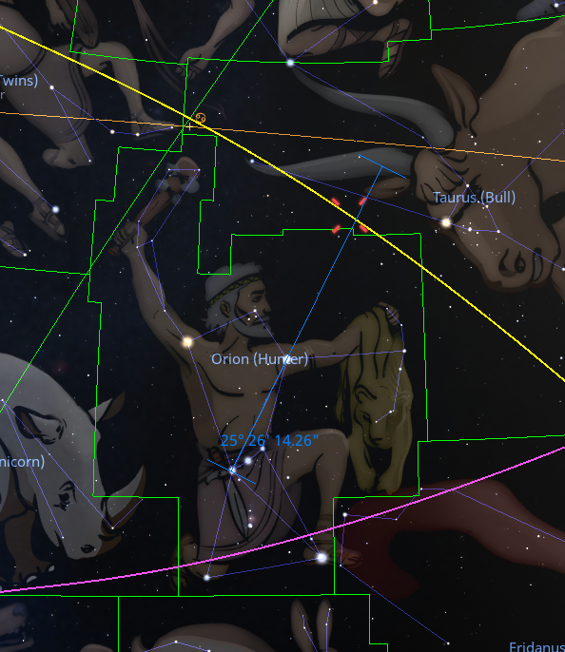
4. Fire
2. am 08.05.
3. Famine
1. am 11.04.
2. Mourning
4. am 13.05.
1. Death
3. am 09.05.

